Slide 1

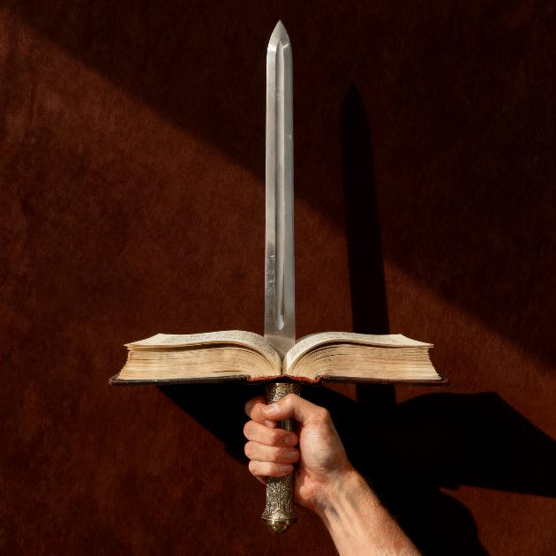

NA ITAVI NI IVOLA TABU
Lesson 4 for April 25, 2026

Slide 2

“Sa bula tiko na Vosa ni Kalou, sa kaukauwa, sa gata cake mai nai selebati-rua, me suaka na i lati ni lomada kei na yaloda, nai lati ni sui kei na uto ni sui, ka sa vakalewa vinaka sara na vakanananu kei na i naki ni lomada.” (Iperiu 4:12)
Notes:
Buscar en biblia-espada

Slide 3


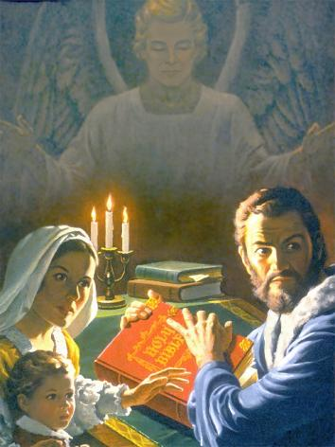
Na iVola Tabu e ivola e volitaki vakalevu duadua e vuravura, e rau veisivi vakalima kei na ivola e rau veitaravi na kena volitaki. Ia, e sega ni dau va tu oqo e liu.
Ena dua na gauna eliu, na nomu taukena na iVola Tabu, wilika, se na kena talanoataka mada ga, e rawa ni vakavuna na nomu vesu, vakararawataki, se mo vakamatei sara ga..
Kevaka e sega na veitaqomaki uasivi ni Kalou, ke a sa yali makawa sara na iVola Tabu. Na cava na vuna? Na cava mada e talei kina
na ivola oqo me taleitaki vakalevu ka lomani, ka vaka talega kina na kena cati vakalevu?
Na meca ni iVola Tabu
Na sala dodonu kei na sala cala ni wiliki ni Vola Tabu
Na cava na iVola Tabu?
Na yaga ni wiliki ni iVola Tabu
Na itokani ni iVola Tabu

Slide 4

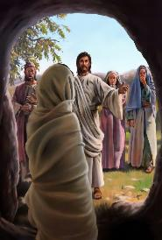


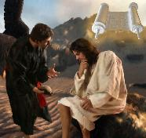
NA MECA NI iVOLA TABU
“Taura [….] na iselewau ni Yalo Tabu, sa ikoya na Vosa ni Kalou (Efeso 6:17)
Vakananuma mada na vei ka erawa ni vakayacora na Vosa ni Kalou: na veibuli kei na soli ni bula (Same 33:6) se na veivakaturi cake mai na mate (Joni 5:28-29)
Na cava e rawa ni vakayacora na iVola Tabu tabaki? E tukina na kaukauwa me taqomaki keda (Efeso 6:17b) ka veisautaki keda (Iperiu 4:12). E vakayagataka na iVola tabu o Jisu me taqomaki koya mai na veitemaki. (Maciu 4:4,7,10).
E kila o Setani ni sega vua na kaukauwa me valuta na kaukauwa ni iVola Tabu. O koya gona, e sa tovolea me vakarusai vakayago. E a sega ni rawata, ni sa tekivu wasea na kumuni ni iVola Tabu e vica vata na udolu na kena ilavelave. Oti sa qai tovolea me vakacacana na kena dokai ena vuku ni vakadidike vakavuku vakatamata. Ena gauna oqo, e sa tovolea me tarova na noda wilika na iVola Tabu ena nona vakasamataki keda ena veika tale eso me vakatawai kina na noda gauna.
Au na laiva beka me rawata o koya na nona inaki? Au sega beka ni rawa ni kunea e dua na tiki ni gauna ena noqu ituvatuva me'u wilika kina na iVola Tabu? Na kena wiliki e veisautaka na noda bula ka vakaukauwataki keda meda valuta kina na noda meca levu duadua: na tevoro.

Slide 5

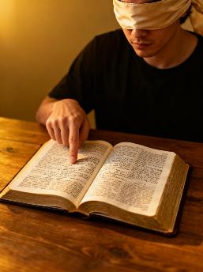



NA SALA DODONU KEI SALA CALA NI WILIKI NI VOSA
““Mo saga vagumatua mo vakatakila iko vua na Kalou me vaka e dua e ciqomi, e dua na dau cakacaka e sega ni gadreva me madua, ka wasea vakadodonu na vosa ni dina.” (2 Timoci 2:15).”
Na sala cala
Vakasaqara na ka e donu vei keda
Tomi vei tikina vakaveitalia
Na sala dodonu
Vakasaqa na loma ni Kalou
Me vaka ivakarau na nomu vuli
Digitaki ga na tikina eda ciqoma ka biuta na kena vo.
Kua ni biuata laivi edua na tikina, ia mo vakanananu kina.
Na noda vulica na iVola Tabu me vakayacori ena vakasama, ia me vakarorogo na noda vakasama ena kaukauwa ni Yalo Tabu me rawa ni da kila vakadodonu na itukutuku vakaivolatabu.
Na cava? Baleta ni lekaleka na noda vakasama ka sega ni dau nuitaki tikoga. O koya gona, ena noda vulica na iVola Tabu, e dodonu me da vakasaqara na vuku ni Dauvola.

Slide 6


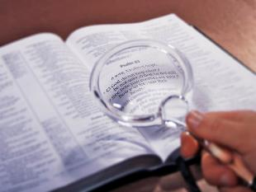
NA CAVA NA IVOLA TABU?
Ena noda itikotiko raraba, kei ira mada ga na Lotu Vakarisito, e tiko na vakabauta ni sa veisau ga na dina, ka sega ni dua na dina e tudei ka sega ni veisau ena gauna.
“Na veika kece ni nomuni vosa e dina,
Ka tudei me sega ni mudu na nomuni lewa dodonu kece.” (Same 119:160)
Ia, na iVola Tabu—me vaka na vosa ni Kalou—e tukuna ni taukena na dina taucoko (Same 119:160; Joni 17:17; Jemesa 1:18). E tukuna talega ni savasava ka isasabai ni veitaqomaki mai na vuku vakatamata (Vosa Vakaibalebale 30:5). Kevaka eda kuria kina na noda “dina”, eda rawa ni okati me da dau lasu e mata ni Kalou (Vosa Vakaibalebale 30:6).
Na veika kece e tukuni me dina e dodonu me vakadikevi ena iVola Tabu. Kevaka e veisaqasaqa na ka eda nanuma ni dina kei na ka e tukuna na iVola Tabu, e rua na ka e rawa ni yaco: se da cala, se da vakadewataka cala na iVola Tabu.

Slide 7


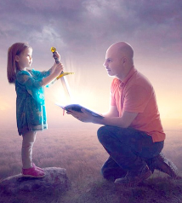


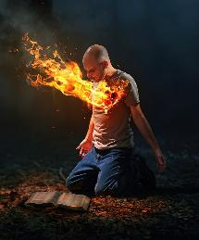
NA KENA YAGA NI WILIKI NI IVOLA TABU
“Au sa maroroya na nomuni vosa ena lomaqu, me'u kakua kina ni valavala ca vei kemuni” (Same 119:11)
E dua na ka e sega ni rawa ni cakitaki, ena kedra maliwa mada ga na meca ni iVola Tabu, oya na kena kaukauwa me veisautaka na bula ni tamata. E vakatauvatana o Paula me vaka e dua na iseleiwau kaukauwa.
E vakatakila vei keda na keda ituvaki dina (Iperiu 4:12)
E tarovi keda mai na valavala ca (Same 119:11)
E kakana ni yaloda (Jer 15:16)
E vakavuna na tubu vakayalo (1 Pita 2:2)
E solia na bula (Joni 6:63)
E sega tale ni dua na ivola e rawa ni vakayacora vei keda na ka e cakava na iVola Tabu. Ni da sa via vakacuruma na nona ivakavuvuli ki na noda bula, eda sa veisau me vinaka cake.
Ni da wilika ena yalo dolava ka kerea vua na Kalou na rarama ni Yalo Tabu, e sa veisautaki na noda bula.

Slide 8

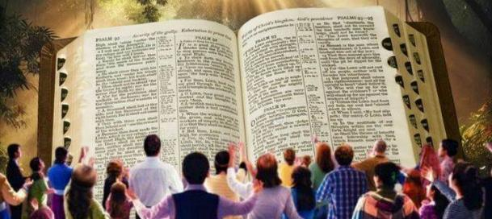
““O koya oqo keitou sa vakavinavinaka tikoga kina vua na Kalou, ni oni a ciqoma na vosa ni Kalou oni rogoca vei keitou, oni a sega ni ciqoma me vaka na vosa ni tamata, ia me vaka na dina, na vosa ni Kalou, ka cakacaka talega ena kemuni sa vakabauta.” (1 Cesalonaika 2:13)
NA ITOKANI NI IVOLA TABU
Ni da ciqoma na iVola Tabu ena sala oqo…
E vakaraitaka na noda veiwekani kei na Kalou
E vakavulica na sala me vakaukauwataki kina na veiwekani
E yaco tiko na veisau vakamalua ena noda bula
Eda sa toro voleka vei Jisu
E vakavukuya na bula ki na veivakabulai
Eda tubu ena kilaka ni dina
E tubu ka kaukauwa na noda vakabauta
E tiko na noda inuinui
Eda kila ni dua na bula vinaka cake, tawamudu ka totoka e waraki keda tu
O ira na itokani ni iVola Tabu era toro yani kina ena nodra kila ni sa Vosa bula ni Kalou. Ia, au rawa vakacava ni yacova na vakabauta oqori?
E tukuna vei keda o Paula ni gadrevi kina na kila vakayalo, oya na rawa ni da kila na veika vakayalo (1 Korinica 2:14). O koya gona, na kena kila na itukutuku vakalou ena iVola Tabu e cakacaka ni Yalo Tabu e lomada.

Slide 9

“Na iVola Tabu e sereka vakamatailalai na dina ena dua na sala rawarawa, ka vakasokumuni vakadodonu sara ki na gagadre kei na lomani ni yalo ni tamata, ka sa vakayavalata ka vakamarautaka na nodra vakasama na vuku e vakatorocaketaki vakalevu, ia e rawa tale ga kina vei ira na yalomalumalumu kei ira e sega ni vuli vakalevu mera kila na sala ni bula.
Ia, na veidina rawarawa oqo e tara na veika e cecere sara, rabailevu, e sivia vakadua na kila ka ni tamata, ka sega ni rawa meda ciqoma vakavo ga ni sa tukuna oti na Kalou. […] Ni sa tomani na vakadikeva ni iVolatabu, sa qai titobu cake na nona vakabauta ni oqo na vosa ni Kalou bula, ka sa cuva na vakasama ni tamata ena ruku ni ukuuku ni veivakararamataki vakalou..”
EGW (Steps to Christ, p. 107)

